Slide 1

Digi數位人才培訓
7月-RFID
報告人 ：吳俊逸
中華民國108年 7 月 26 日

Slide 2
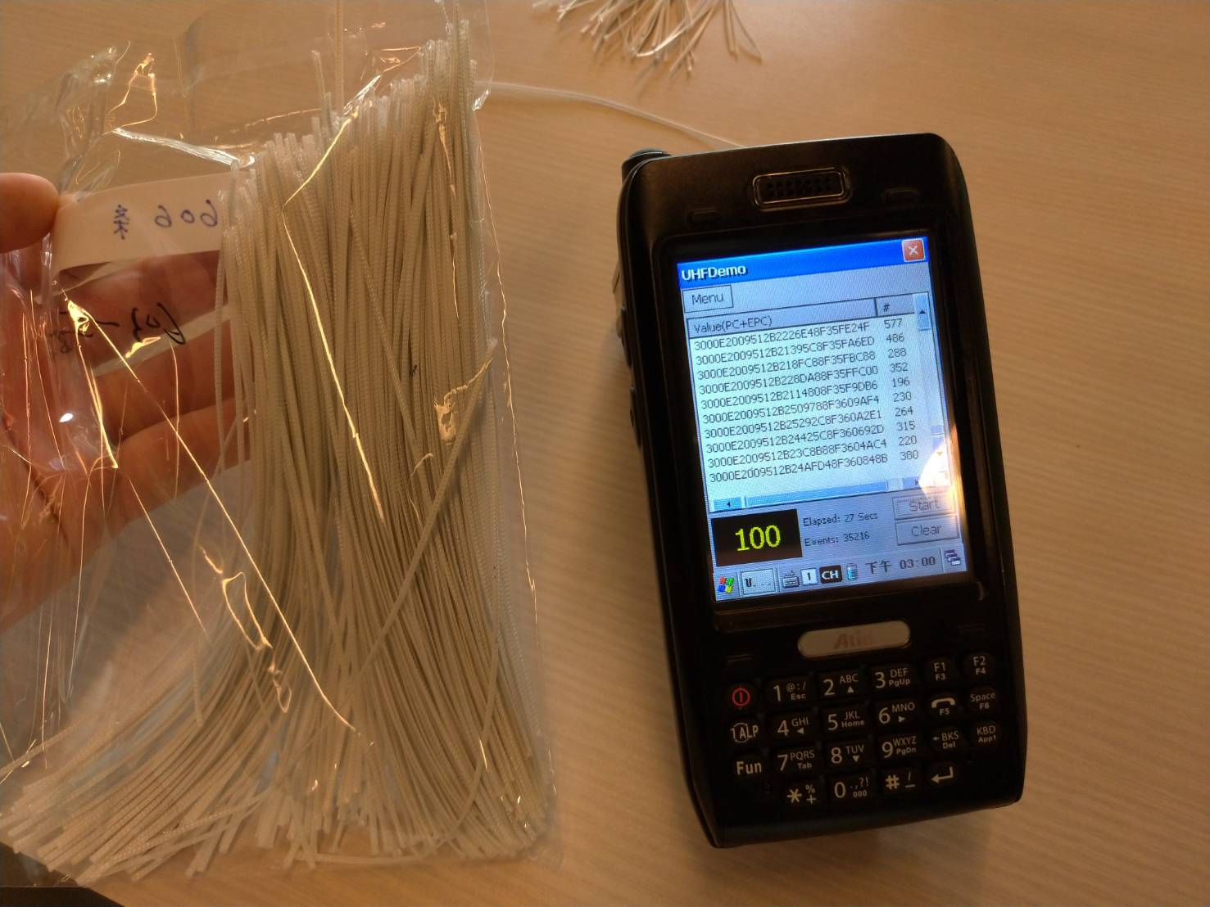
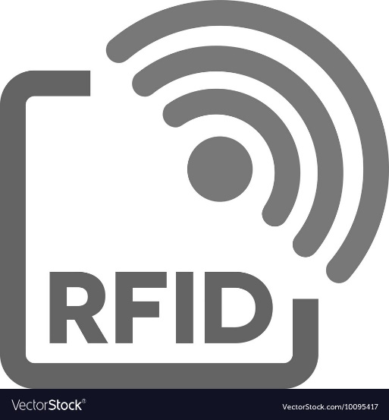
7/1與7/8號-RFID紗線良率檢測
RFID紗線
本次實作為測試RFID在距離於200~
250公分的良率比例，由於RFID檢測
器是可以一對多的檢測，故需要一條
一條的做檢測才可以獲得較精確的良
率結果。
RFID檢測計

Slide 3
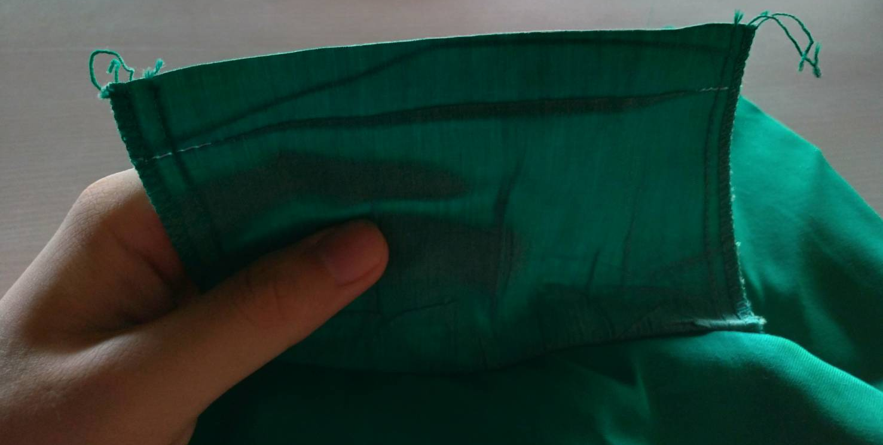
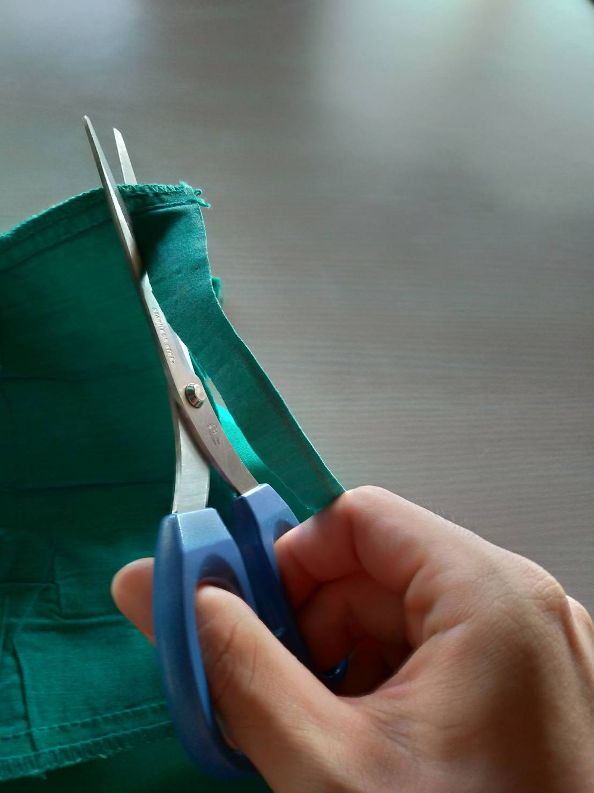
7/9-RFID紗線經由染整廠加工後良率檢測
紅色線條為在染布中所織入的RFID紗線
主要功能為讓布料在加工過程中，可以
透過RFID得知布料在染整加工步驟中所
在位置。
本次就是要檢查RFID紗線經由酸鹼洗滌
之後的良率為何？與未加工的RFID紗線
差異性又為多少
步驟一、先利用剪刀先將
RFID紗線取下

Slide 4
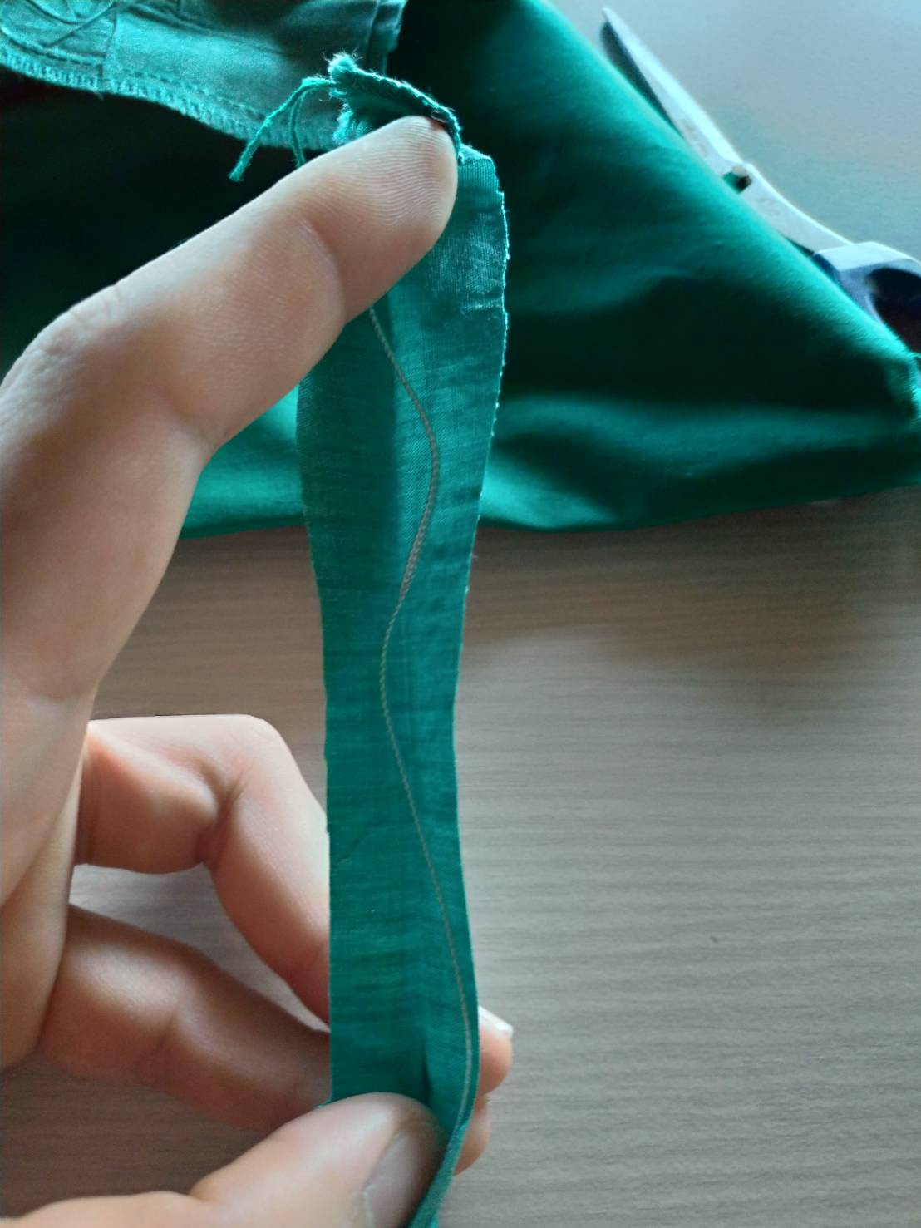
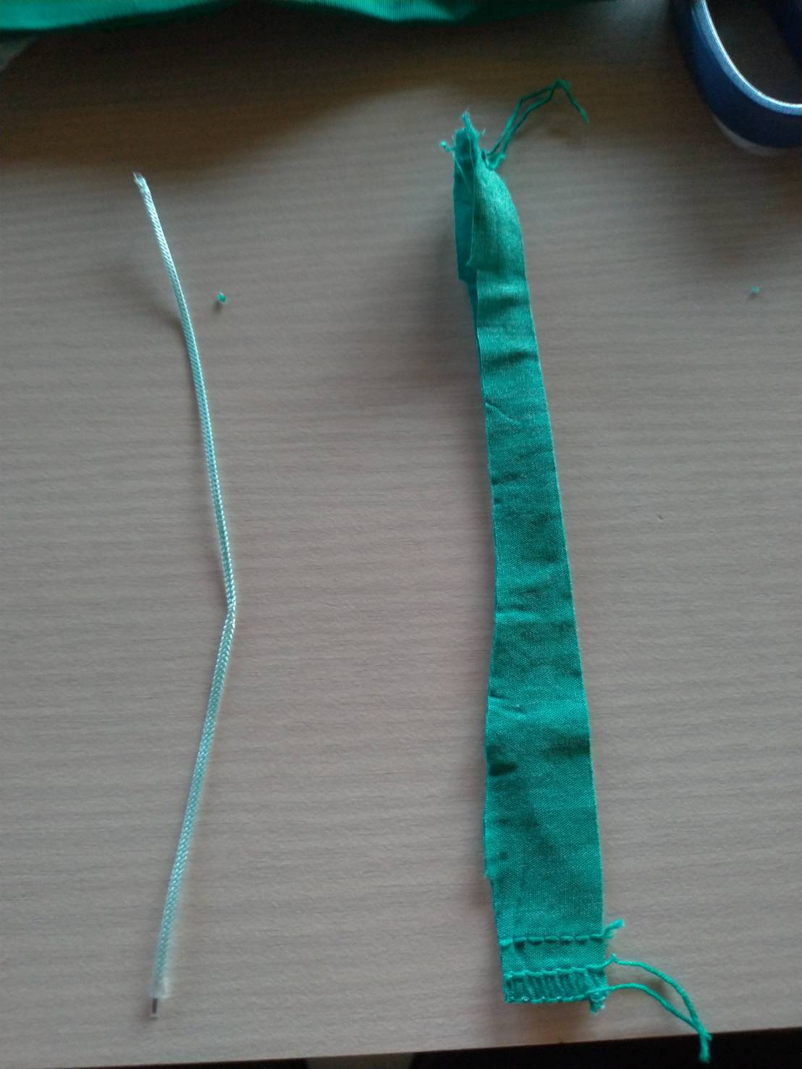
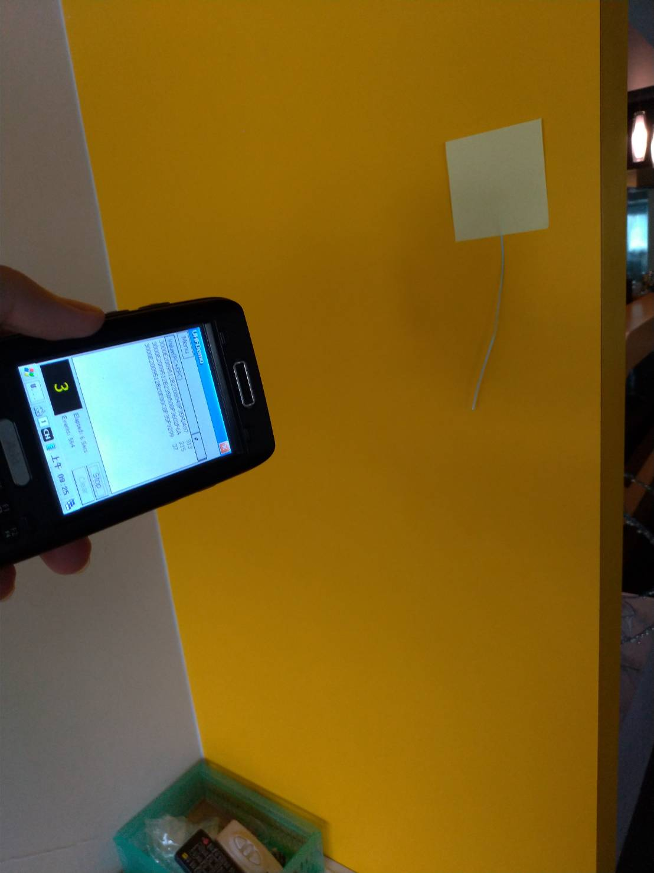
7/9-RFID紗線經由染整廠加工後良率檢測
步驟二、紅框內部的就是
本次所需要檢測的紗線
步驟三、利用剪刀或美工刀
將車縫線拆除
步驟四、利用RFID檢測計
量測RFID紗線的感測距離

Slide 5
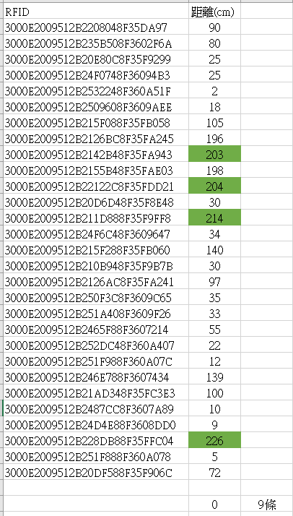
7/9-RFID紗線經由染整廠加工後良率檢測
從量測結果可以得知在將近40條RFID紗線中
僅僅只有4條與還沒經由染整加工有著同等距
離的感測範圍（200-250公分），還有約25℅
的紗線是無法運作的。
以往的RFID紗線是無法耐酸鹼的，我們已經
達成10 ℅的成功率了，期望再過不久可以看
見更高的成功率。

Slide 6
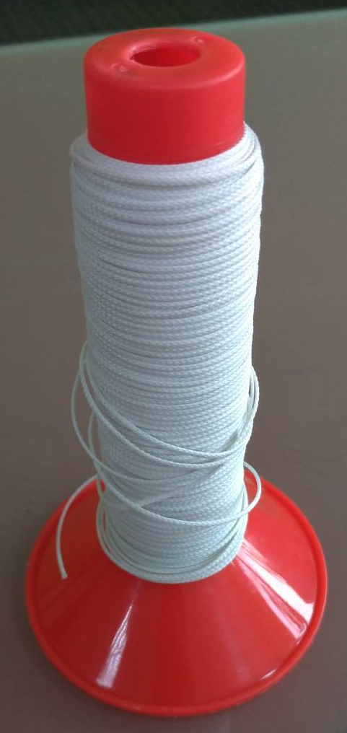
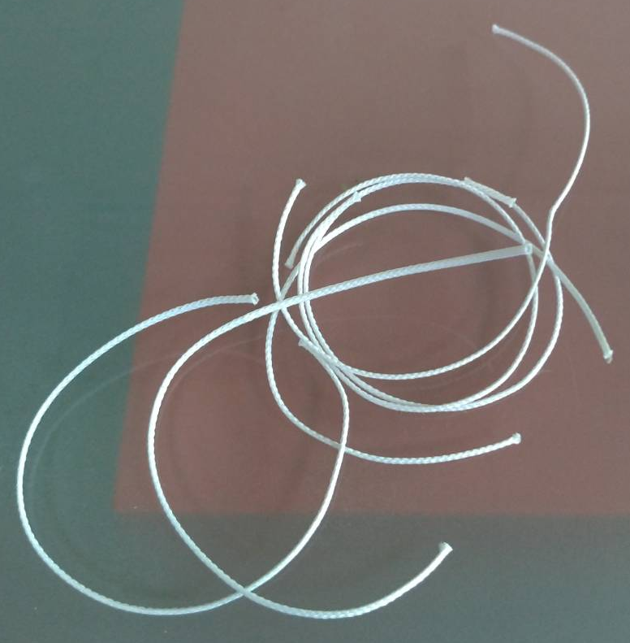

7/15-RFID裁切與測試
這一捲RFID紗線與之前的
差異性為封裝的方式不同
在光源底下可以看見兩條紗線的
斷點，透過剪刀將其一分為二

Slide 7
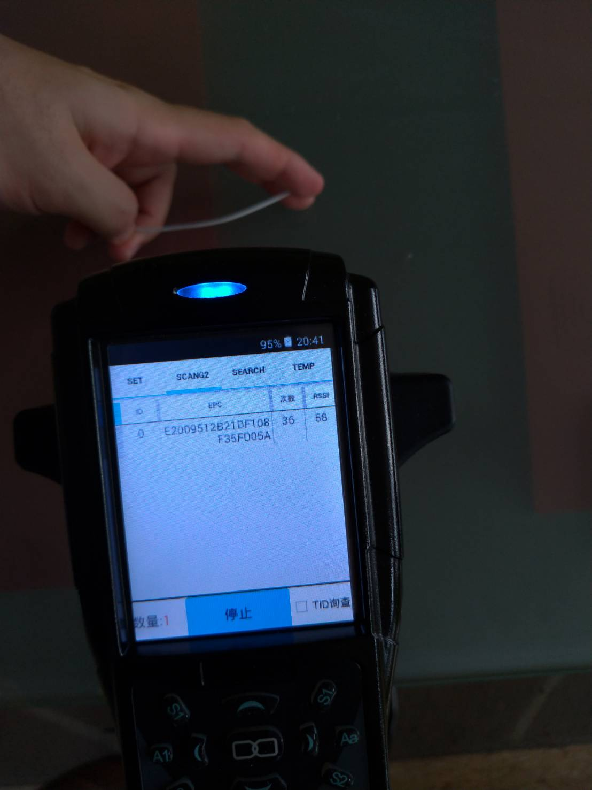
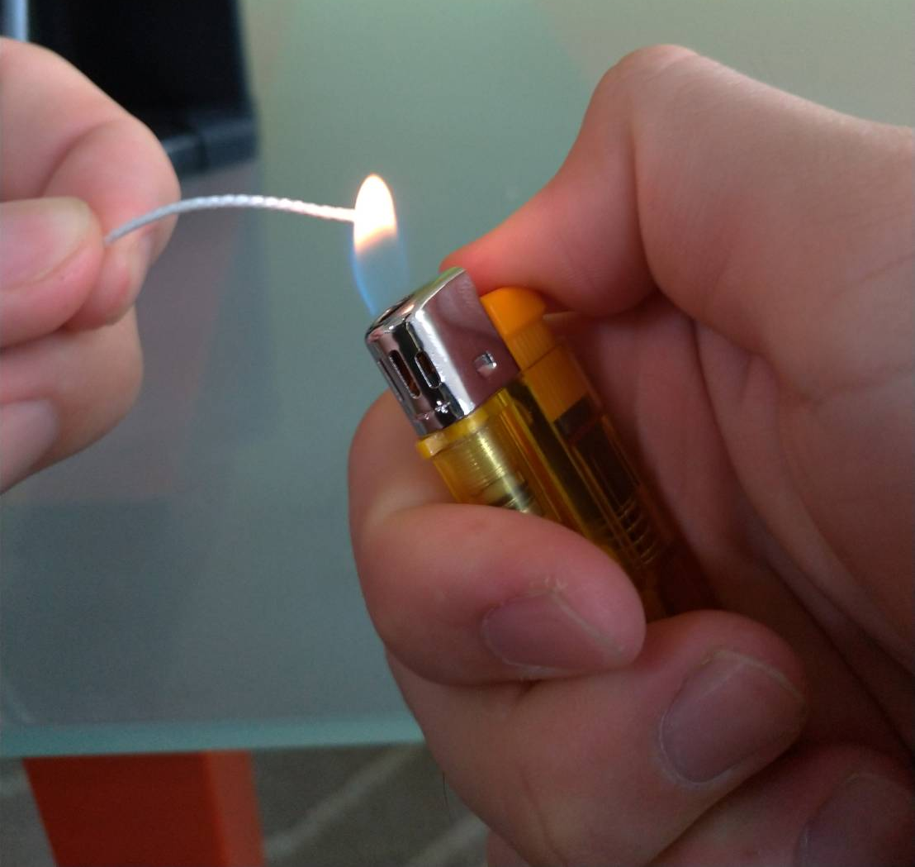
7/15-RFID裁切與測試
交由RFID感測器測試其編碼
是否異常，是否正常動作
將測試正常的紗線利用火來收邊

